Slide 1
Bureau PP3 : Missions et actualités du bureau en lien avec la biologie médicale
Le Mercredi 1er Février 2023
Par : Esther Lepaicheux, cheffe de bureau et Sandrine Carrou, chargée de missions

Slide 2
Présentation du bureau PP3 de la DGS
2.Présentation des actualités en lien avec la biologie médicale
-RDMDIV et ordonnance du 29 juillet 2022
-Nouvelle base de données européenne sur les DM/DMDIV
-DMDIV fabriqués et utilisés en interne

Slide 3
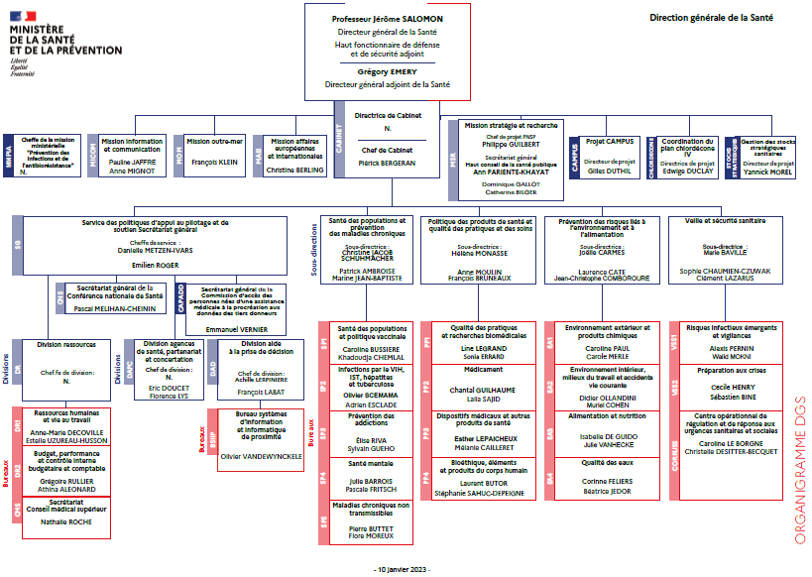
Présentation du bureau PP3

Slide 4
Présentation bureau PP3 – bureau des dispositifs médicaux et autres produits de santé
Propose les orientations de la politique de santé publique.
Contribue à l’élaboration des textes communautaires notamment RDM, RDMDIV, MV ou RCOS.
Pilote la rédaction des textes en droit français, en application du droit européen (ex : ordonnances) ou selon la politique des produits de santé (ex : esthétique) – en concertation avec l’ensemble des acteurs concernés.
Participe à la gestion des situations de sécurité sanitaire faisant intervenir un produit du champ du bureau (ponctuel ou suivi plus long terme).
Représente la DGS dans les instances compétentes de la Haute Autorité de Santé et au CEPS, concernant la prise en charge des dispositifs médicaux.

Slide 5
Présentation des actualités en lien avec la biologie médicale
1- Règlement (UE) 2017/ 746 du 5 avril 2017 relatif aux DMDIVs
Entrée en application le 26 mai 2022
Abroge notamment la directive 98/79/CE et la décision 2010/227/UE de la Commission
Modifié par R(UE) 2022/112 en ce qui concerne les dispositions transitoires relatives à certains dispositifs médicaux de diagnostic in vitro et l’application différée des conditions en matière de dispositifs fabriqués et utilisés en interne

Slide 6
Présentation des actualités en lien avec la biologie médicale
1- Règlement (UE) 2017/ 746 du 5 avril 2017 relatif aux DMDIVs
Renforcement, d’une manière générale, des exigences de sécurité et de performance pour les DMDIVs ;
Clarification et accroissement des obligations envers chaque opérateur économique (fabricants, mandataires, distributeurs et importateurs) :
Renforcement de la nécessité d’apporter des preuves de garanties de conformité reposant sur les faits ;
  Notamment, la nécessité de fournir des données cliniques obtenues en menant des études des performances ou encore la mise en place un processus d’évaluation des performances
Nouvelle classification DIVs en fonction du risque ;
Renforcement des procédures d’évaluation de la conformité ;
  Notamment, implication, selon les cas, des laboratoires UE de référence, des groupes d’experts et des ON
Meilleur encadrement des modalités de désignation et de surveillance des ON ;
Mise en œuvre d’une traçabilité et d’une identification des DMDIVs ;
  Notamment, par la mise en place d’un identifiant unique et le développement d’une base de données européenne (EUDAMED) permettant de renforcer la transparence, la vigilance et la surveillance de marché
Obligation d’information aux patients et renforcement des exigences en matière de surveillance du marché ;
Nouveau cadre européen et nouvelles exigences pour l’activité dite « in house » ;

Slide 7
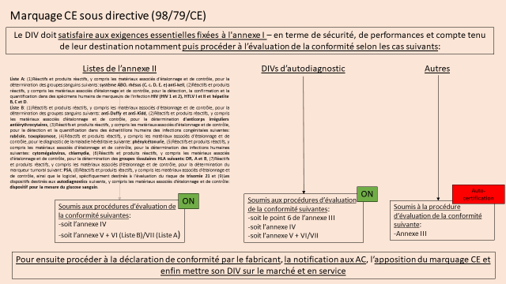
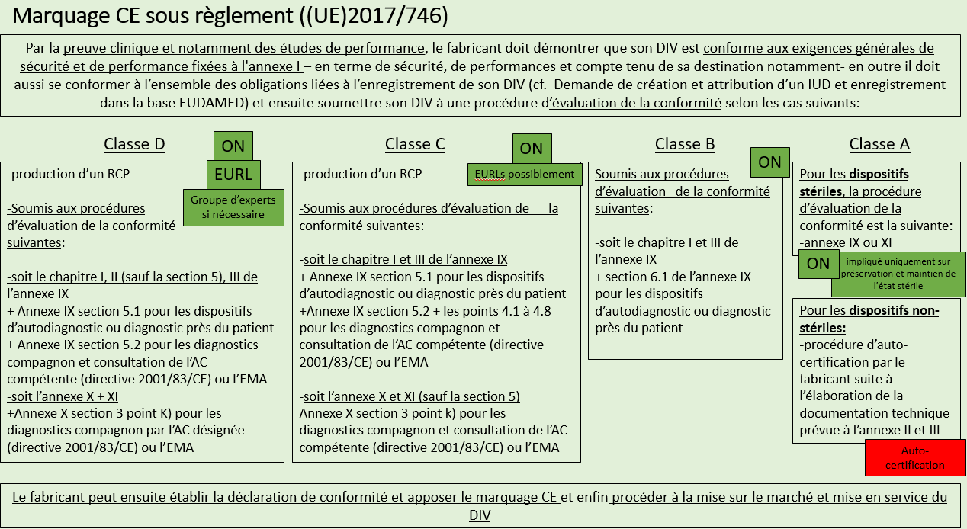
Présentation des actualités en lien avec la biologie médicale
1- Règlement (UE) 2017/ 746 du 5 avril 2017 relatif aux DMDIVs

Slide 8
Présentation des actualités en lien avec la biologie médicale
2- Ordonnance n° 2022-1086 du 29 juillet 2022 portant adaptation du droit français au règlement (UE) 2017/746 du Parlement européen et du Conseil du 5 avril 2017 relatif aux dispositifs médicaux de diagnostic in vitro
Fruit d’un travail de concertations : MSS, DGCCRF, ANSM et parties prenantes concernées.
Adapte le droit national:
  Abroge les dispositions contraires ou devenues redondantes ;
  Adapte les nouvelles règles applicables à tous les opérateurs, depuis l’étude des performances jusqu’à la surveillance de marché des dispositifs médicaux de diagnostic in vitro.
Impact principal:
  Dispositions relatives aux études des performances (articles L.1121-1 à L.1126-29 du CSP)
  Dispositions relatives aux DMDIVs (articles L.5221-1 à L-5223-4 du CSP)
  Dispositions relatives aux sanctions pénales et financières concernant les DMDIVs (articles L. 5414-1 à L. 5471-1 du CSP)

Slide 9
Présentation des actualités en lien avec la biologie médicale
2- Ordonnance n° 2022-1086 du 29 juillet 2022 portant adaptation du droit français au règlement (UE) 2017/746 du Parlement européen et du Conseil du 5 avril 2017 relatif aux dispositifs médicaux de diagnostic in vitro
Poursuite des travaux dans les prochains mois pour la préparation des textes réglementaires d’application et notamment :
  Modalités de dépôt et de mise à jour des déclarations
  Modalités d’attestation de maintenance ou de maintien des performances
  Modalités de surveillance du marché
  Règles particulières en matière de traçabilité
  Modalités d’application du « in house »
  Modalités de mise en œuvre des règles applicables en matière de vigilance et modalités d’organisation des autorités et organismes concernés
  Modalités d’application du chapitre relatif à la publicité
  Sanctions financières

Slide 10
Présentation des actualités en lien avec la biologie médicale
3- EUDAMED: Nouvelle base de données européenne sur les DM/DMDIV
Permettra aux industriels de remplir certaines de leurs obligations: notamment investigations cliniques/études de performance, enregistrements produits/acteurs/certificats, vigilances.
Permettra au public d’avoir accès à des informations sur les DM/DMDIVs commercialisés en Europe, notamment leurs fabricants, les incidents déclarés ainsi que l’avancée des investigations cliniques.
Lié à l’attribution d’un identifiant unique (IUD ou UDI) à chaque DM/DMDIV commercialisé en Europe pour améliorer leur traçabilité.
Modules prévus:
Lien pour accéder au site d’EUDAMED: https://ec.europa.eu/tools/eudamed/eudamed#/screen/home
Enregistrement des acteurs fonctionnel depuis décembre 2020
Enregistrement des IUD/produits fonctionnel depuis octobre 2021
ON et certificats fonctionnel depuis octobre 2021
Investigations cliniques et études de performance en cours de développement
Vigilance et surveillance après commercialisation en cours de développement
Surveillance du marché en cours de développement

Slide 11
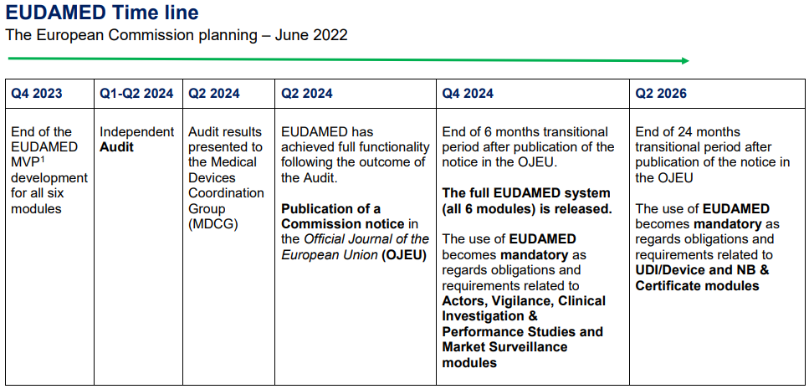
Présentation des actualités en lien avec la biologie médicale
3- EUDAMED: Nouvelle base de données européenne sur les DM/DMDIV

Slide 12
Présentation des actualités en lien avec la biologie médicale
4- DMDIVs fabriqués et utilisés en interne, DMDIVs dits « in house »
Notion d’ES au sens du règlement
Notion de dérogation aux exigences du RDMDIV à l’exception des exigences générales en matière de sécurité et de performances fixées à l’annexe 1
Conditions particulières:
  Pas de transfert entre 2 entités juridiques différentes ;
  Exigences de qualité et de performance (annexe 1, système de management de la qualité, disposer d’une documentation technique, mesures correctives, notamment) ;
  Démontrer que les besoins spécifiques du groupe cible de patients ne peuvent pas être satisfaits ou ne peuvent pas être satisfaits au niveau de performances approprié par un dispositif équivalent disponible sur le marché.
R (UE) 2022/112 qui diffère l’application des conditions en matière de dispositifs fabriqués et utilisés en interne

Slide 13

Questions
Notes:
Peut-être prévoir – si besoin- autre réunion afin d’approfondir des éléments d’intérêt pour les référents biologie médicale.

Slide 14
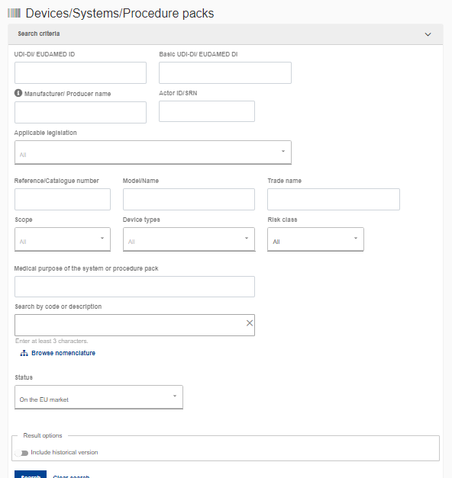

Slide 15
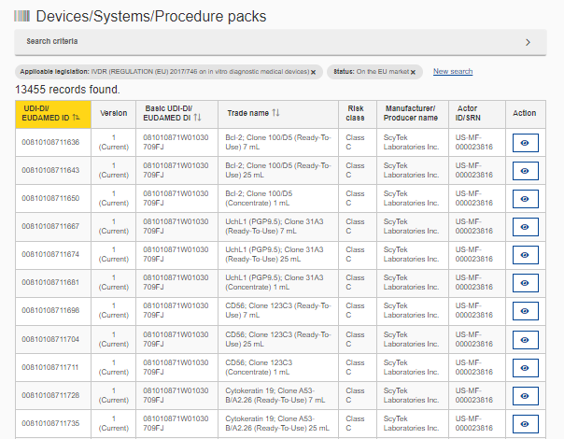

Slide 16
